Slide 1
päivystys
Laite/toimipiste: Kaikki Vastaukset ajalta 2018-08-01 - 2018-10-28

Slide 2
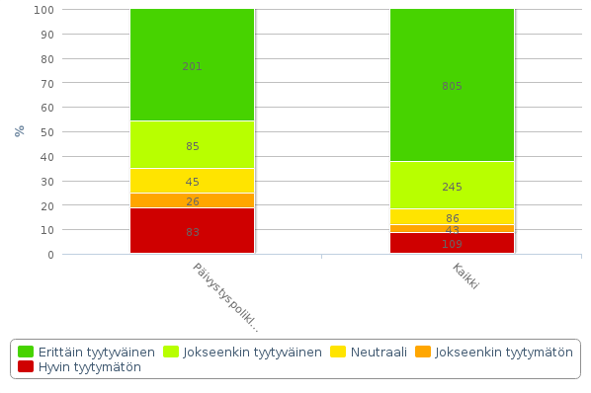
Saamani tieto hoidosta/tutkimuksesta oli ymmärrettävää

Slide 3
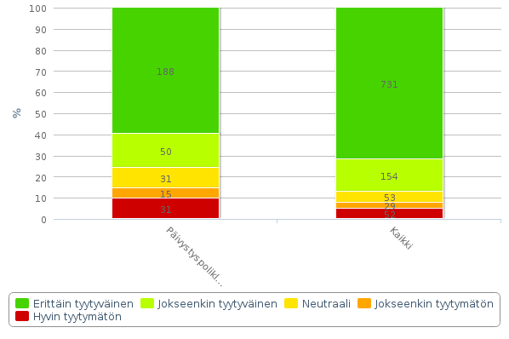
Henkilökunta kohteli minua hyvin

Slide 4
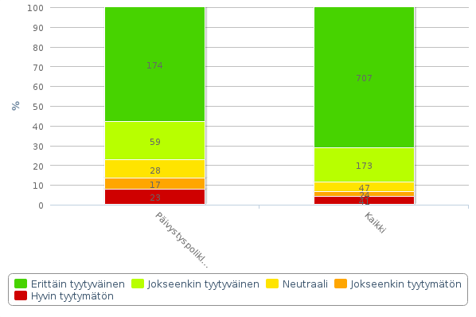
Koin oloni turvalliseksi hoidon/tutkimuksen aikana

Slide 5
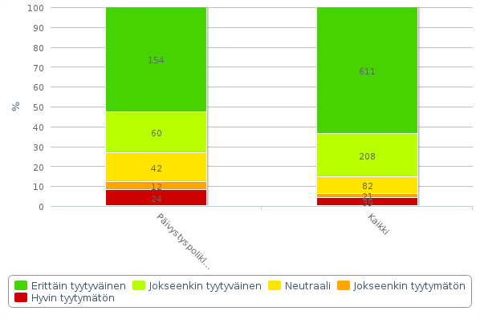
Hoitoani/tutkimustani koskevat päätökset tehtiin yhdessä kanssani

Slide 6
Saamani hoito oli hyvää

Slide 7
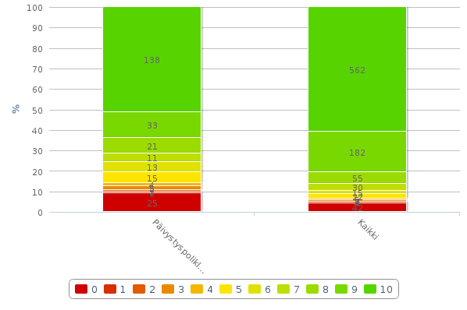
Voin suositella Kuopion yliopistollista sairaalaa hoitopaikkana myös muille

